Slide 1
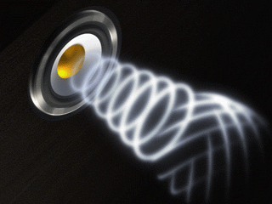
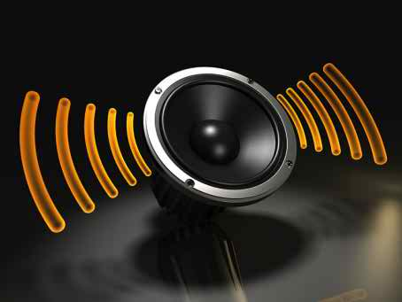

Slide 2
মোঃ মেজবা উদ্দিন
সহকারী শিক্ষক
খেপুপাড়া বালিকা মাধ্যমিক বিদ্যালয়
কলাপাড়া, পটুয়াখালী।

Slide 3
পাঠ পরিচিতি
শ্রেণিঃ সপ্তম
বিষয়ঃ বিজ্ঞান
বিষয়বস্তূঃ শব্দ (পাঠঃ ৪-৬)
সময়ঃ ৫০ মিনিট

Slide 4
এই পাঠ শেষে শিক্ষার্থীরা……
১। শব্দ সঞ্চালন কাকে বলে তা বলতে পারবে ।
২। বিভিন্ন মাধ্যমে শব্দ কিভাবে সঞ্চালিত হয় তা বলতে পারবে ।
৩। কঠিন, তরল ও বায়বীয় মাধ্যমে শব্দের বেগের তুলনা ও বেগের তারতম্যের কারণ ব্যাখ্যা করতে পারবে।

Slide 5
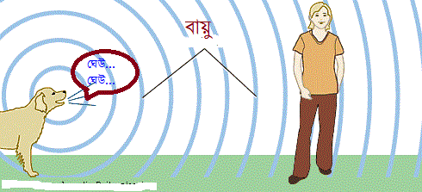
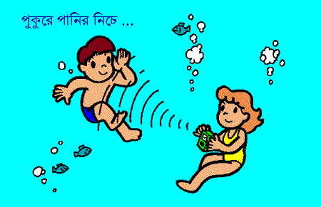
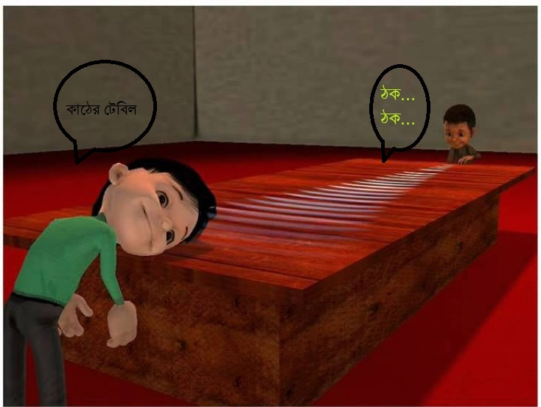

Slide 6
আমাদের আজকের পাঠ
শব্দের সঞ্চালন ও বিভিন্ন মাধ্যমে শব্দের বেগের তুলনা

Slide 7
প্রিয় শিক্ষার্থীরা এবার আমরা একটি ভিডিও দেখি

Slide 8
এসো আমরা নিজেরা জোড়া গঠন করে নিজেরা পরীক্ষা করে দেখি-
প্রয়োজনীয় উপকরণঃ
১। দুইটি কাঠের স্কেল
২। পানি ভর্তি মিডিয়াম সাইজ পলিথিন ব্যাগ
৩। শিক্ষার্থীদের ব্যবহৃত একটি বেঞ্চ
৪। পর্যবেক্ষন ছক

Slide 9
শিক্ষক দুইজন শিক্ষার্থী নিয়ে পরীক্ষাটি করবে এবং সকলে তা পর্যবেক্ষন করবে।

Slide 10
আমরা বিভিন্ন মাধ্যমে শব্দের বেগ পর্যবেক্ষন করি.........
পর্যবেক্ষন নং | মাধ্যম | শব্দ শোনা যায় ( কম / একটু বেশী / অনেক বেশী )
১ | বায়ু
২ | পানি
৩ | কাঠ
Notes:
শিক্ষক প্রতিবার দুইজন শিক্ষার্থীকে ডেকে সামনে নিয়ে এসে ধারাবাহিক ভাবে...
১। একজনকে একটি স্কেলের উপর দিয়ে অন্য স্কেলটিকে ঘষতে বলবেন এবং অপর শিক্ষার্থীকে উৎপন্ন শব্দ লক্ষ্য করতে বলবেন।
২। একজনেরর কানে পানি ভর্তি পলিথিন লাগিয়ে ধরে অন্য জনকে পলিথিনের অপর পাশে একটি স্কেলের উপর দিয়ে অন্য স্কেলটিকে ঘষতে বলবেন এবং অপর শিক্ষার্থীকে উৎপন্ন শব্দ লক্ষ্য করতে বলবেন।
৩। একজন টেবিলের একপ্রান্তে কান চেপে ধরবে অন্য শিক্ষার্ত্থী টেবিলের উপর একটি স্কেলের রেখে তার উপর দিয়ে অন্য স্কেলটিকে ঘষতে বলবেন এবং অপর শিক্ষার্থীকে উৎপন্ন শব্দ লক্ষ্য করতে বলবেন।
৪। একে অন্যের ভুমিকা পালিন করে তারা পুনরায় পরীক্ষাটি করবে এবং ছকটি পূরণ করে টেবিলে রেখে যাবে।

Slide 11
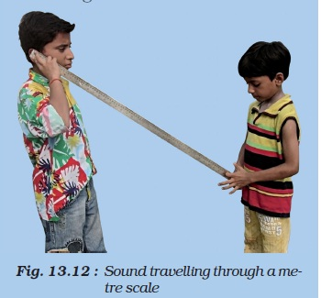
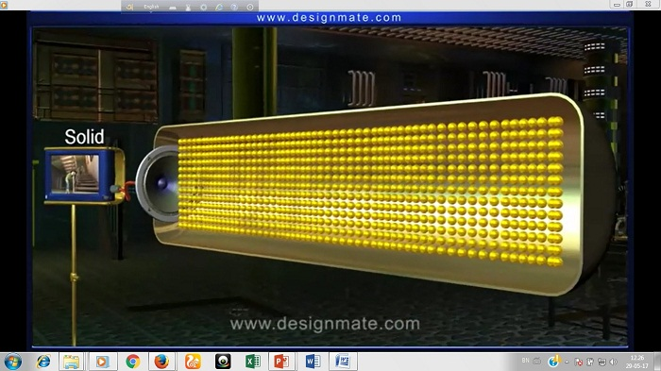
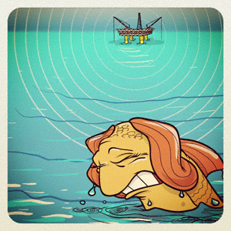
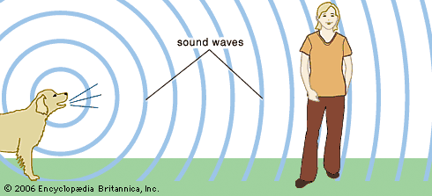
বিভিন্ন মাধ্যমে শব্দের বেগের তারতম্যের কারণ

Slide 12
দলগত কাজ
ক্রমিক নং | মাধ্যম | শব্দের গতির অবস্থা | শব্দের বেগের ভিন্নতার কারন
১ | বায়ু
২ | তরল
৩ | কঠিন
Notes:
শিক্ষক ঘুরে ঘুরে প্রতি গ্রুপের কাজ পর্যযবেক্ষন করবেন এবং দলগত কাজ উপস্থাপন করতে বলবেন। অন্য গ্রুপদের মতামত নিয়ে,বিষয়টি বুঝিয়ে দিবেন।

Slide 13
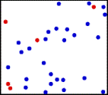
মুল্যায়নঃ
১।
১ম
২য়
৩য়
চিত্রগুলো বিভিন্ন মাধ্যমের কণার অবস্থা বিবেচনা করলে
কোন মাধ্যমেটিতে শব্দের বেগ বেশি হবে ?
রেল ছবি
2। রেললাইনে কান পাতলে ট্রেন আসার শব্দ আগে পাওয়া যাবে কেন?

Slide 14
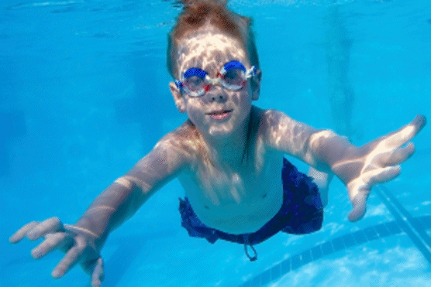
বাড়ীর কাজ
১৮০মিঃ
৩০০মিঃ
কোন বালকটি জাহাজের শব্দ আগে শুনতে পাবে বিশ্লেষণ কর?
Notes:
বাড়ির কাজটির ফটোকপি শিক্ষার্থীদের মধ্যে সরবরাহ করলে সময় সাশ্রয় করা যেতে পারে।

Slide 15
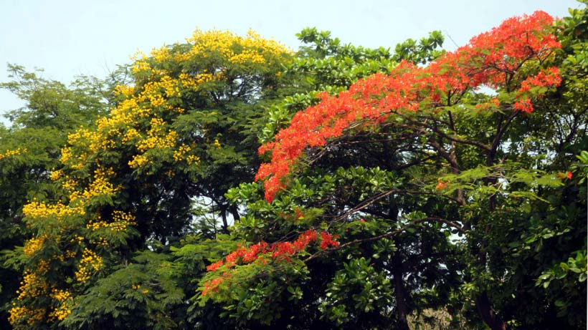
ধন্যবাদ

